Slide 1
Final Project Proposal
電資三
107820004 上官昌華
107820009 吳翊睿
107820017 李昆哲

Slide 2
Section 1 – Introduce APP

Slide 3
Memorize.io
Motivation : 想製作一個多人遊玩的小遊戲合集，鑑於目前市面上關於記憶遊戲的合集較少，因此方向定為記憶遊戲
Features :
考驗記憶力
單 / 雙人小遊戲都有

Slide 4
Section 2 – Related AppS

Slide 5
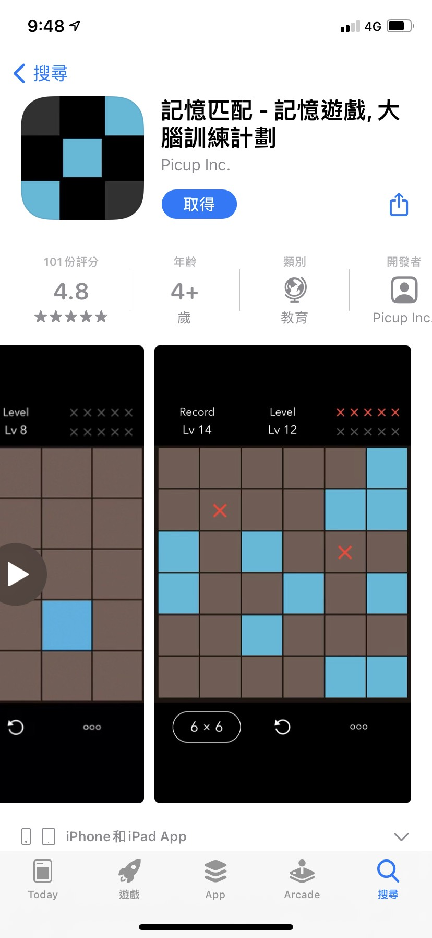
記憶匹配
Features :
記憶訓練遊戲
短暫顯示，依記憶點選方塊
隨著破關，需記憶之方塊越來越多
累計10次失誤結束
What do we like :
簡潔不花俏
有挑戰性
與我們遊戲其中之一相似
Differences :
依顯示之數字依序點選方塊
沒有關卡，挑戰一次性完成

Slide 6
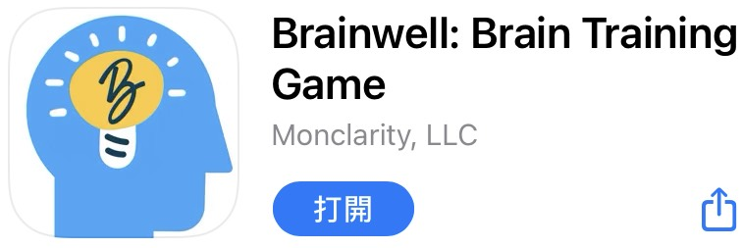
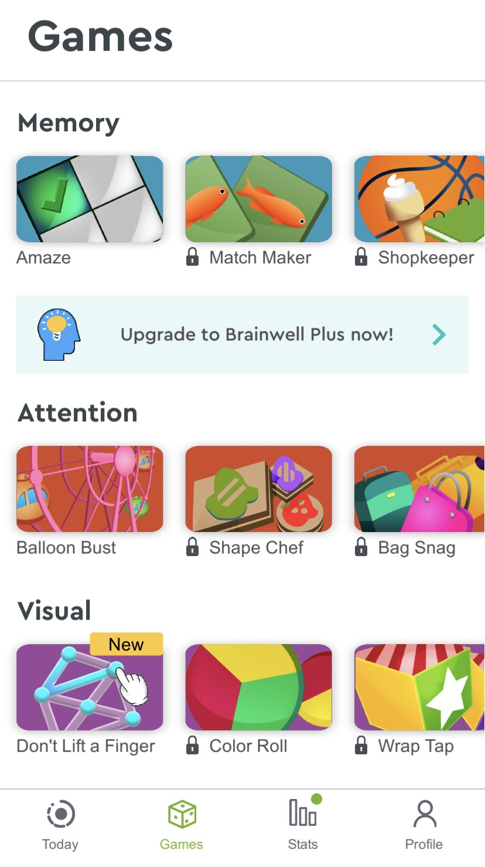
brainwell
Features :
大腦訓練小遊戲合集
不只有訓練記憶的，解題、注意力、語言、視覺
What do we like :
有多種類型的遊戲可參考
與我們的構想相似
Differences :
遊戲皆由我們自己想的

Slide 7
Section 3 – Introduce views

Slide 8
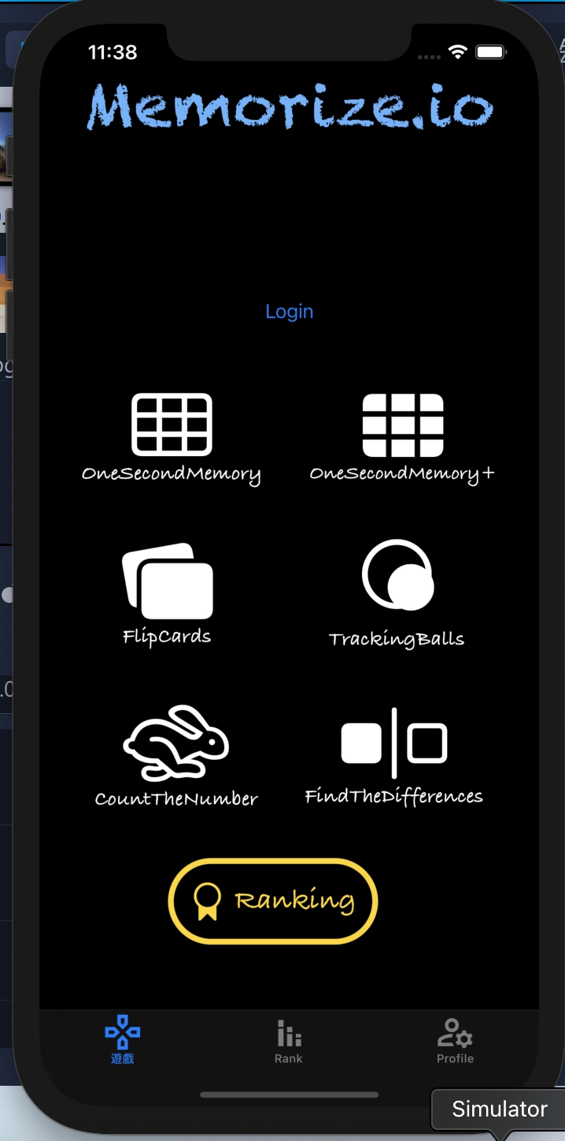
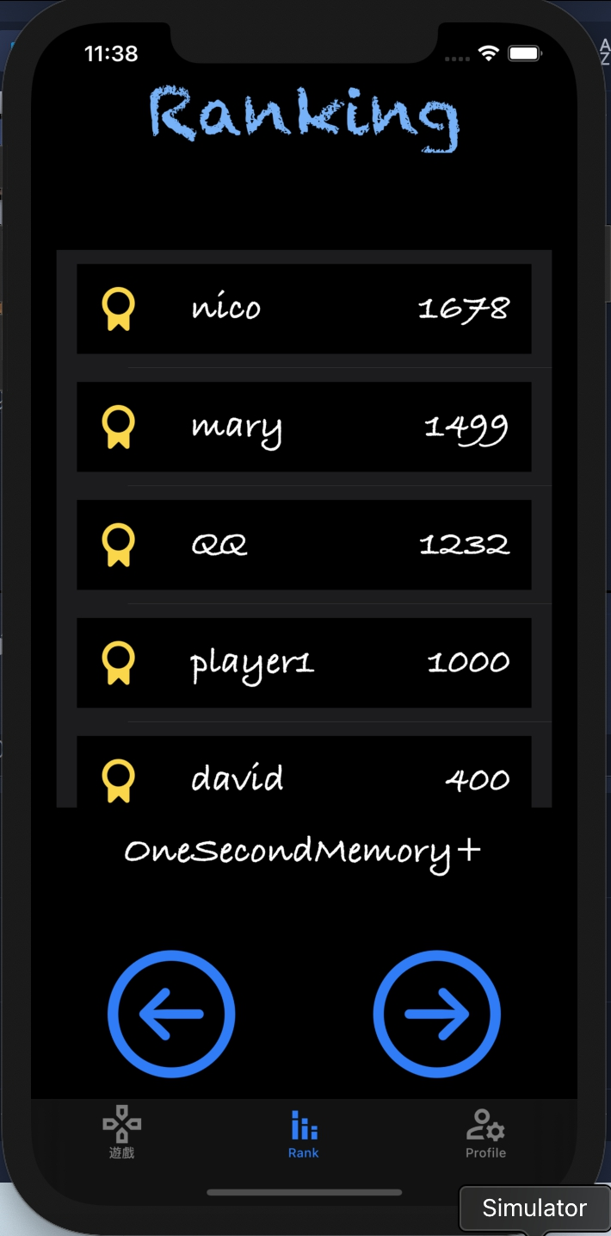
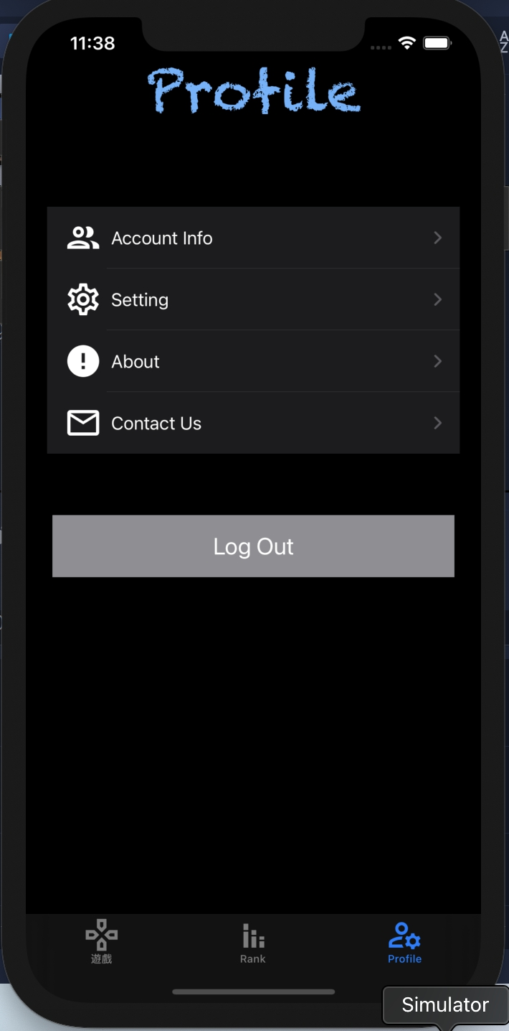
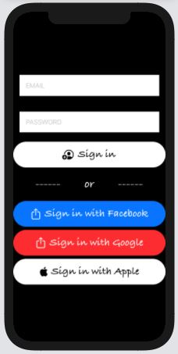
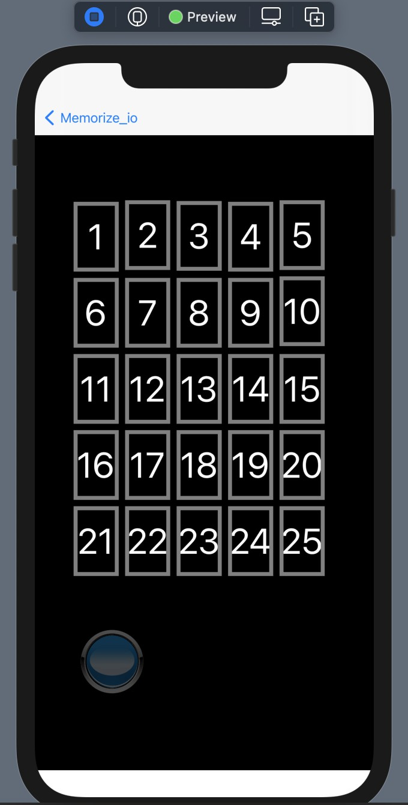
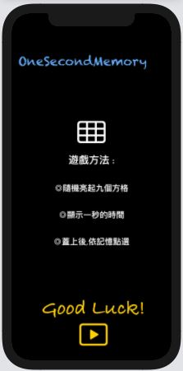
views
Game
Instruction
GAME

Slide 9
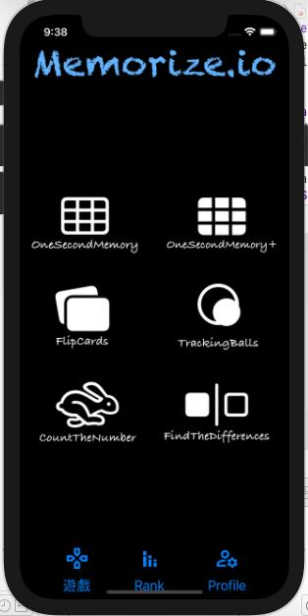
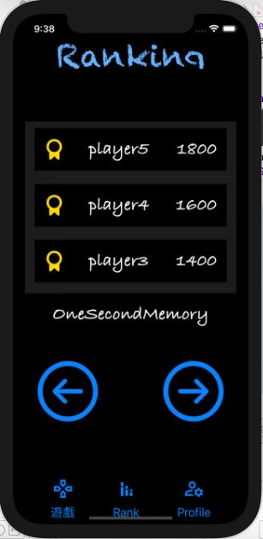
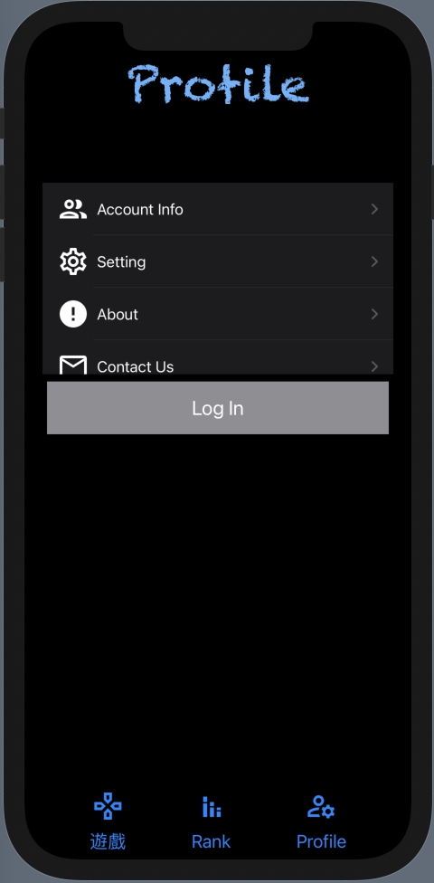
Prototype
Navigation Link
Sheet
GAME
Game
Instruction
Tab
view
Tab
view
Navigation Link

Slide 10
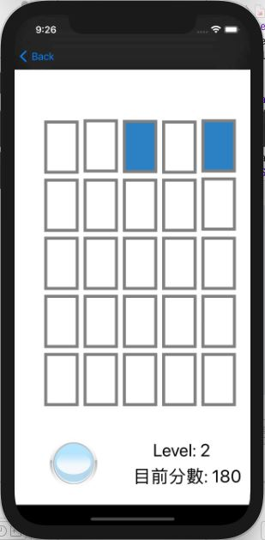
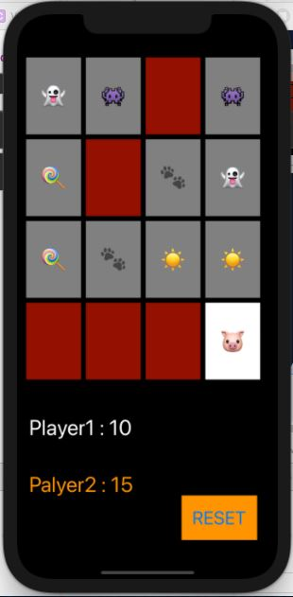
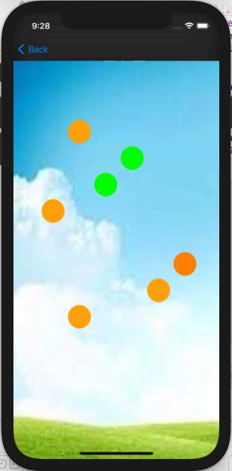
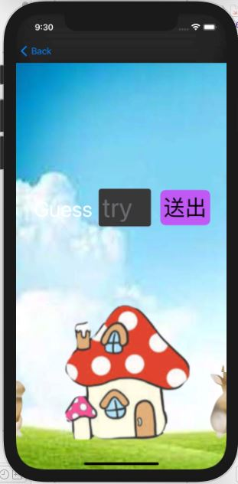
GAMES

Slide 11
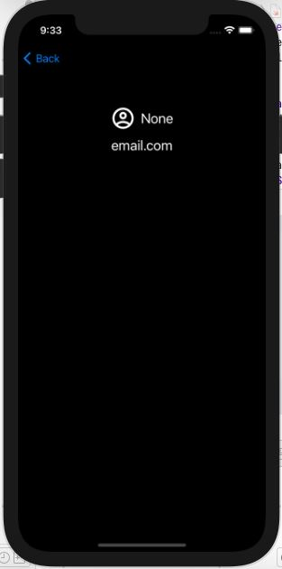
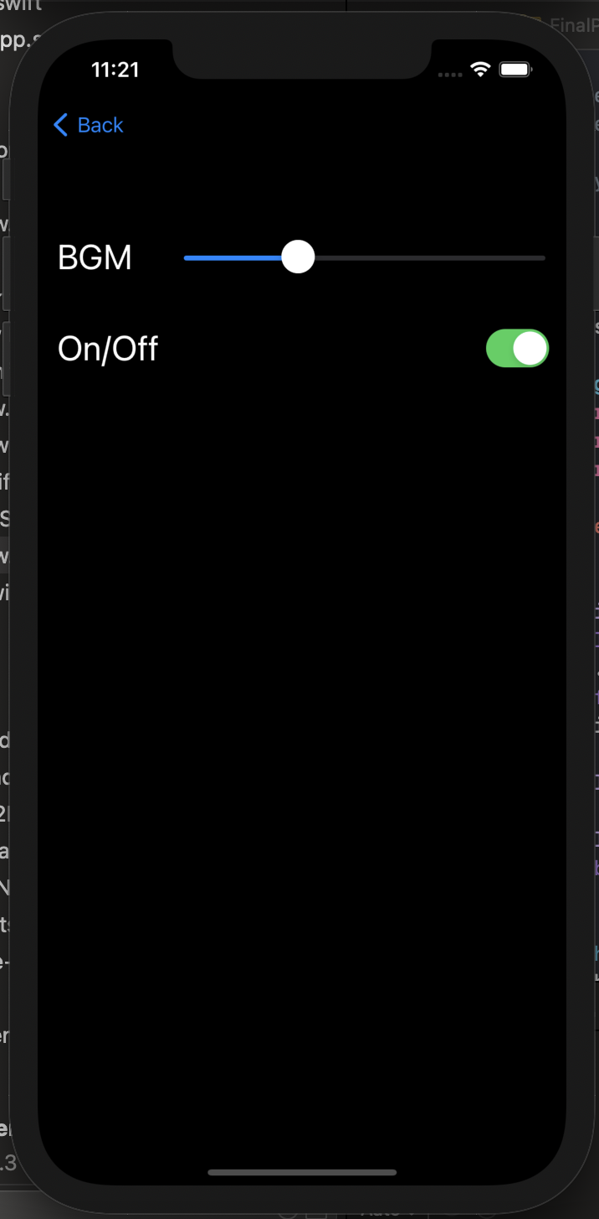
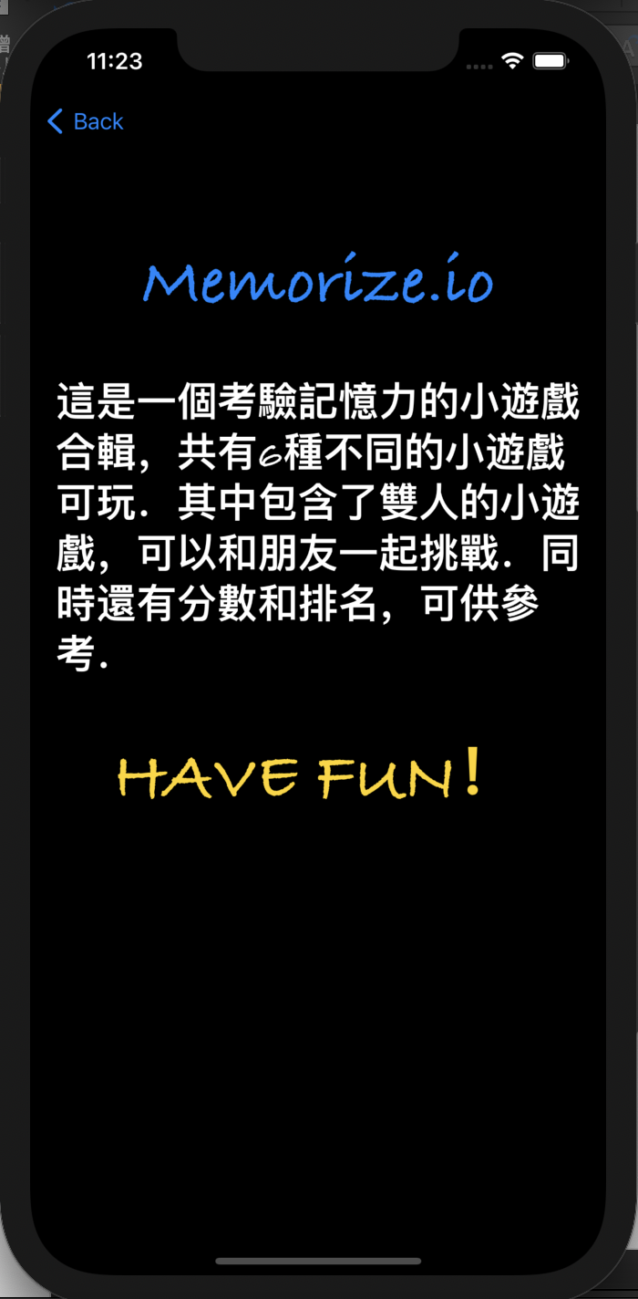
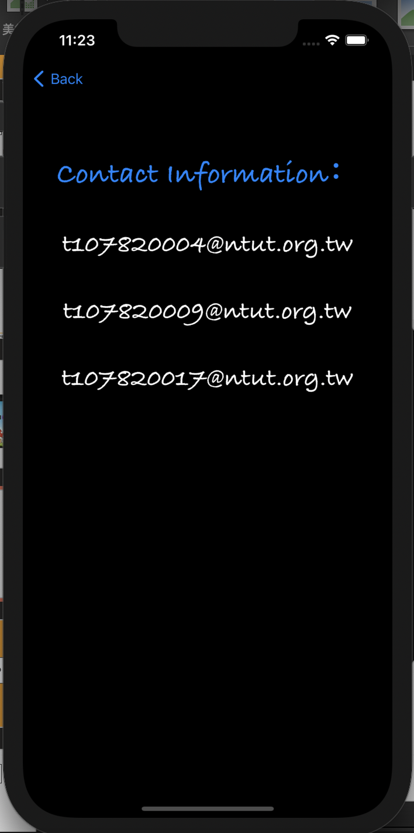
Account
Info
Setting
About
Contact Us

Slide 12
Section 4 – parts of ios used

Slide 13
menu & Game View
UITabView - MainView
AVPlayer – For BackGround Music
Timer – For games which need to show one second of cards
Font - Decoration
StoryBoard in SwiftUI – Games was developed by storyboard
Firebase – Realtime update rank data
FacebookLogin – login

Slide 14
第三方檔案
AssetsExtractor – create URL of local assets
GoogleIcon – include most of icons in the app
BackGround Music – 小點子
Image Resource – 兔子, 房子背景, 遊戲封面, 遊戲按鈕
AppIcon – 大腦

Slide 15
Demo

Slide 16
Thank you !

